Slide 1
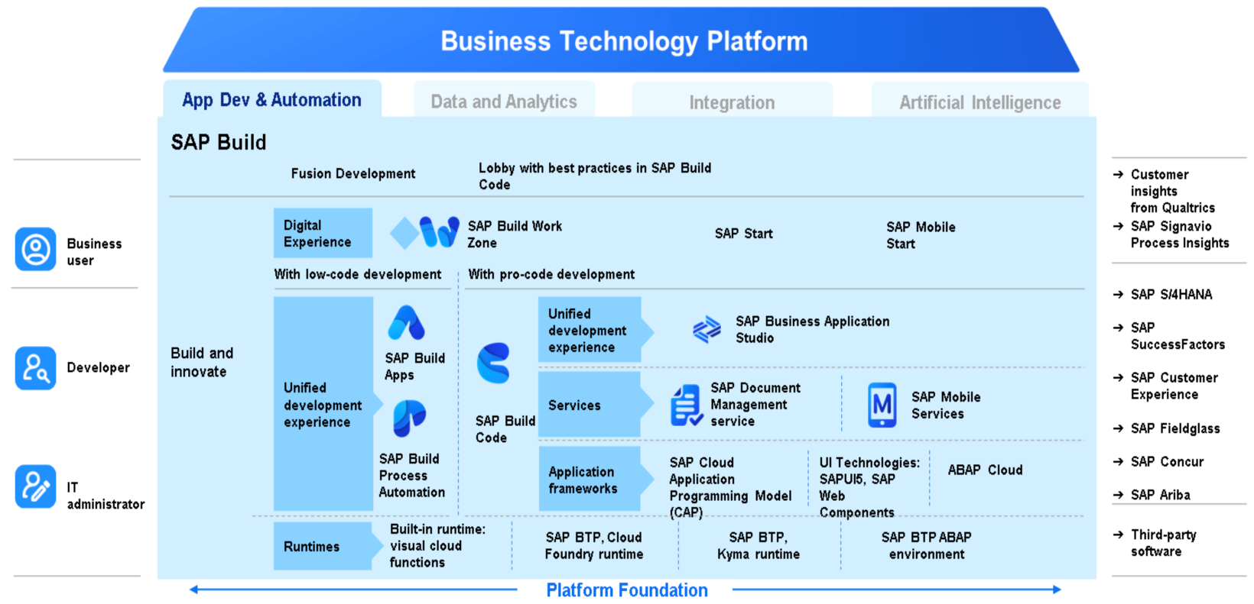

信華信のSAP能力：BTP能力
App Dev ＆ Automation
フルスタック開発能力
Backend
CAP（Node.js／Java）
ABAP
ODataAPI
Frontend
凡例：
実績有
取込予定
UI5
Fiori Elements
プロジェクト実績
2000+人月規模のプロジェクト経験
大規模案件での設計・開発・導入経験
お客様と共同でBTP能力を構築した実績
開発標準
設計・開発ガイドライン、コーディング規約
成果物テンプレート
フルスタック開発力・大規模プロジェクト経験・標準化された開発方法論を備えたSAP BTP開発チーム
Notes:
BTP能力について説明します。
まず能力成熟度ですが、技術能力はすでにLevel3（設計・実装）に到達しており、現在Level4（提案）に向けて強化を進めています。
工程・業務能力については現在Level2（設計と結合テストがメイン）の段階で、Level3（要件定義主導）に向けて体制とプロセスの整備を進めています。
また、標準化能力についてもLevel3（標準化、ドキュメント化、要員育成）に到達しており、
現在はLevel4（Activate方法論が組織内に定着、共通部品の開発）に向けた標準化の強化を進めています。
ーーー
次に技術要員の構成状況です。
青が伊藤忠様向けのチーム状況であり、赤のが信華信全体になっております。
CAP開発については現在5名が対応可能で、会社全体では約20名の支援体制があります。 RAPおよびABAPについては、OData APIサービス開発に対応できるメンバーが2名おり、会社全体では35名以上が対応可能です。
BPAは3名、会社全体では10名の支援体制があります。 Fiori/UI5については5名が対応可能で、会社全体では20名の支援体制があります。
ーーーー
設計要員については、要件定義が可能なメンバーが7名、
基本設計が可能なメンバーが12名となっています。
また要員の経験年数については、5年以上の経験者が67％と最も多く、
10年以上の経験者が16％、残りの17％も2年以上の経験を持っています。
このように、開発スキルだけでなく、設計能力や経験面でも安定した体制を構築しています。

Slide 2
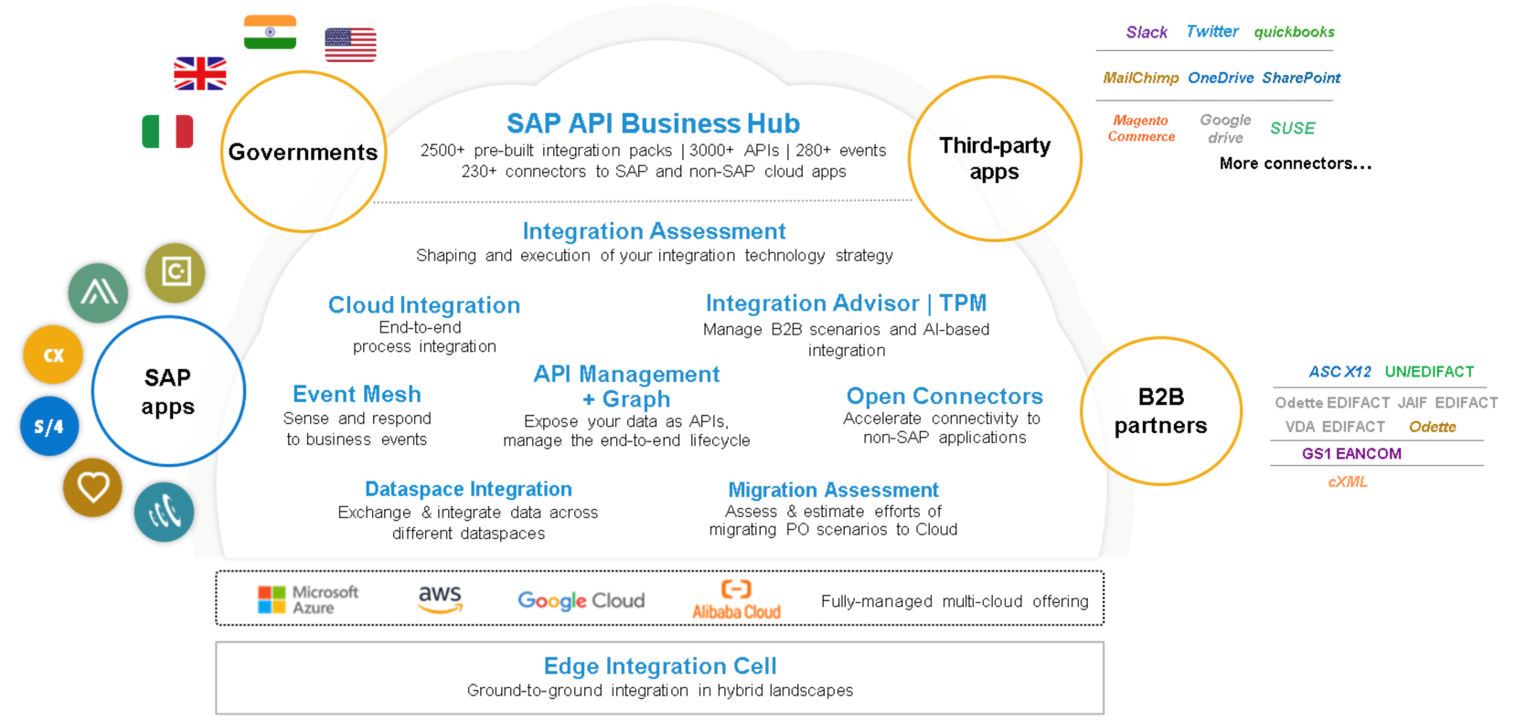

信華信のSAP能力：BTP能力
Integration Suite
基盤構築
BTPサブアカウント設計
Integration Suiteセットアップ
S/4HANA接続
On-Premise接続
OAuth／Certificate設定
Destination設定
凡例：
実績有
取込予定
iFlow設計開発
iFlow設計
メッセージマッピング
API連携
SAP／NonSAP連携
運用設計
モニタリング
エラー処理
再処理設計
ログ管理
運用手順書
基盤構築・iFlow開発・運用設計を包括的に提供するSAP Integration Suite開発能力
Notes:
Integration Suite関連能力について説明します。
まず能力成熟度ですが、技術能力は現在Level3に到達しており、Level4に向けて能力強化を進めています。 工程・業務能力については現在Level2で、Level3に向けたプロセス整備を進めています。 また標準化についても現在Level2で、組織レベルでの標準化を進めている段階です。
技術要員については、CPIは現在3名が対応可能で、会社全体では6名の支援体制があります。 API領域については3名が対応可能で、会社全体では7名の支援体制があります。

